Slide 1






Slide 2

No esperes ver crecer flores donde nunca plantaste una semilla…
Todos esperamos de alguna manera ser bien tratados, ser amados, considerados y respetados, esperamos siempre que en nuestro entorno haya armonía y equilibrio para nosotros, el asunto radica en que en muchos de los espacios de nuestra vida no nos dedicamos a plantar una semilla de amor, de paciencia, de tolerancia, de compasión, por lo que no podemos entonces esperar ver crecer flores.

Slide 3
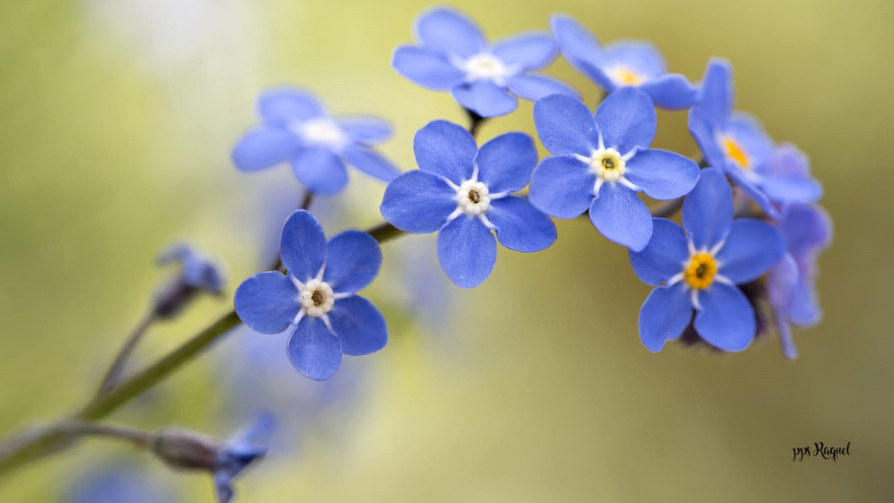

Slide 4
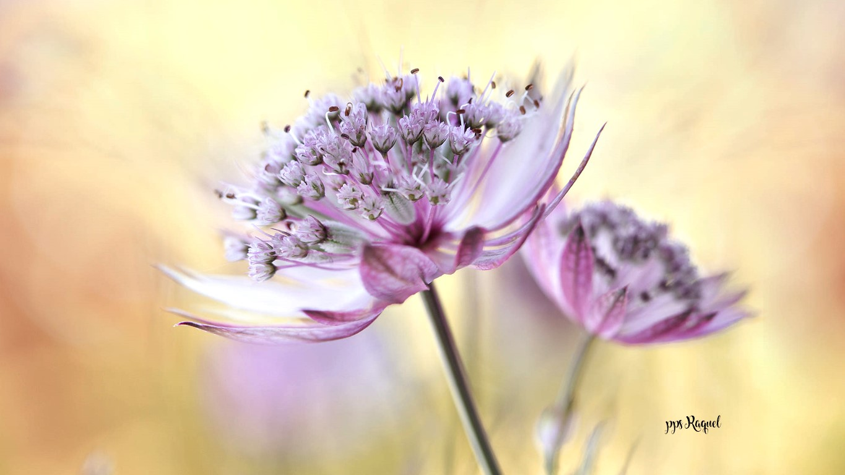

Slide 5
Lo que recibimos tiene mucho que ver con lo que damos, sino en su totalidad, nuestras acciones están siempre condicionadas, por nuestros pensamientos y por nuestras intenciones, de manera que todo aquello que vamos sembrando en el camino, se hace parte integrante de nuestra propia vida.

Slide 6
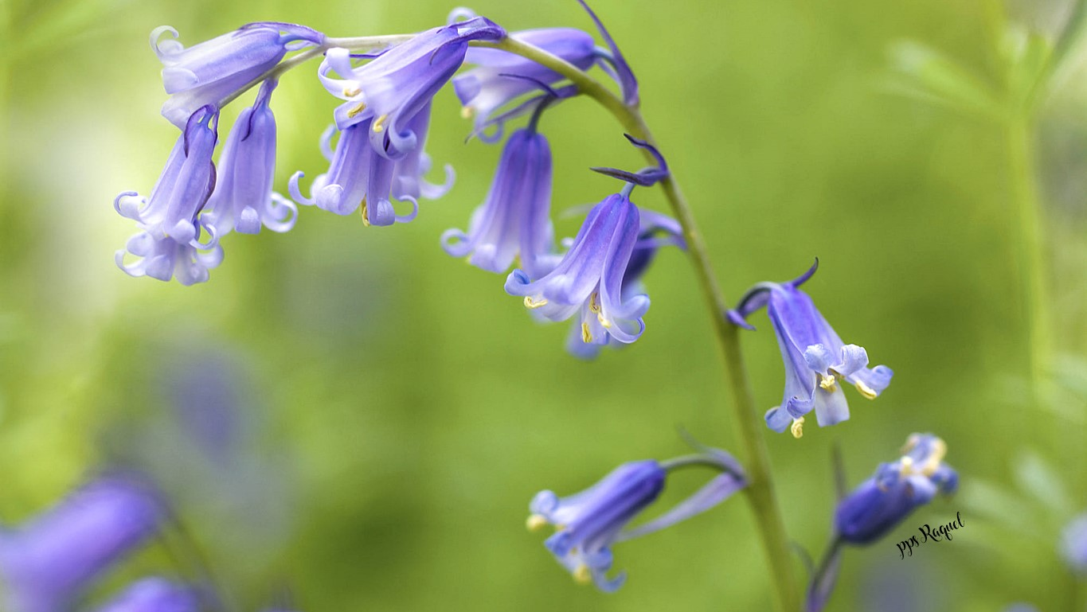

Slide 7
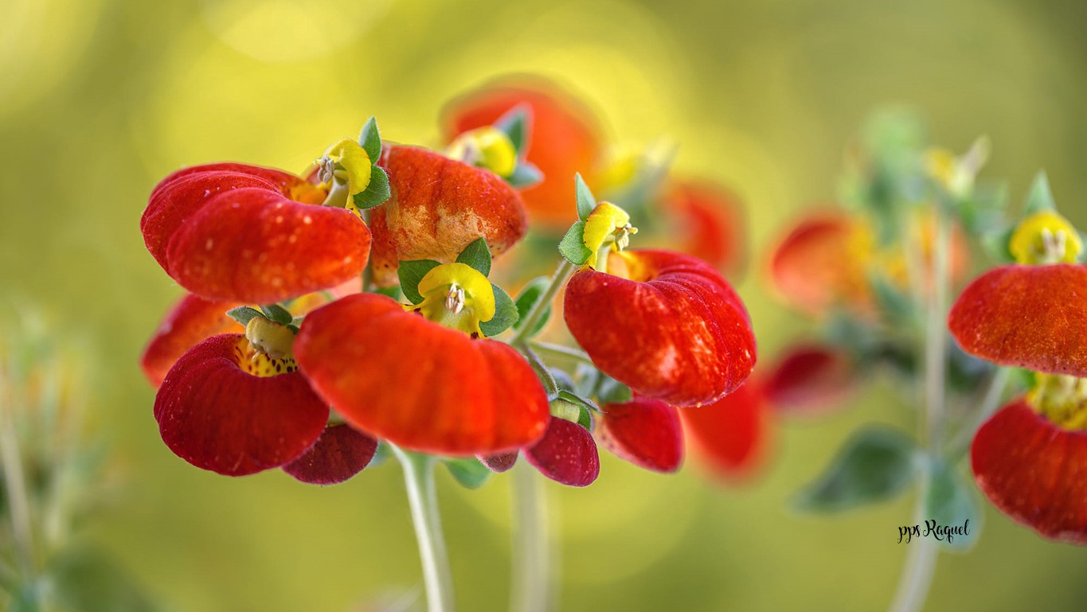

Slide 8
No se trata de lo que esperamos recibir, sino de tener la capacidad de identificar que todo es causa y efecto y que las consecuencias de nuestras acciones, tarde o temprano se harán notar. Si sembramos paciencia florecerá la tolerancia, si por el contrario la ira nos domina, la intolerancia y la agresividad será lo cosechado.

Slide 9
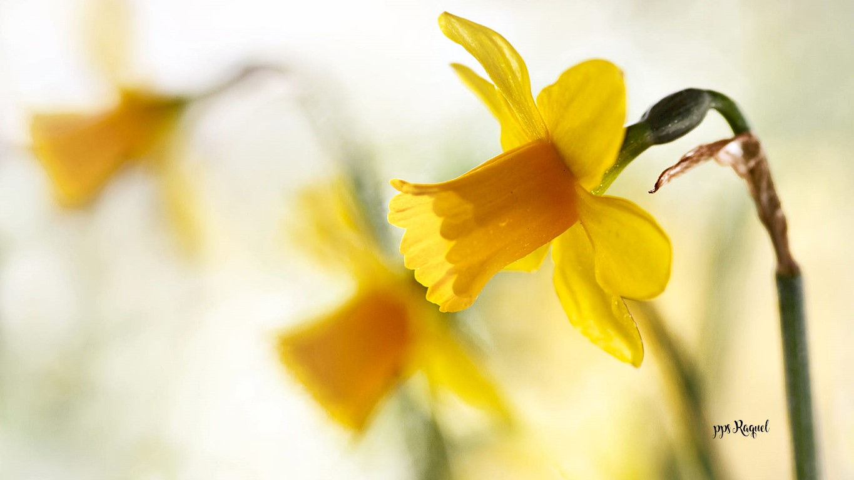

Slide 10
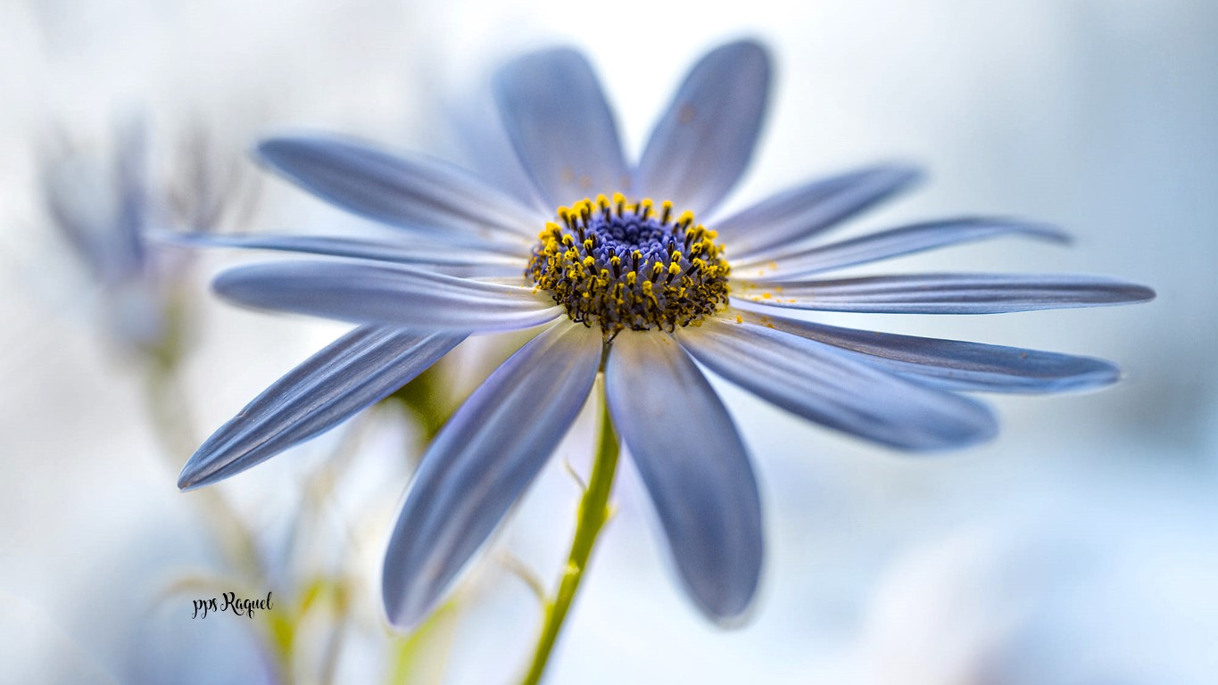

Slide 11
Existen condiciones propias al ser humano, que se convierten en pilares fundamentales para una vida en armonía, el respeto, la consideración hacia el semejante, la compasión y la bondad, son virtudes que indudablemente podrían cambiar a la humanidad, sin embargo, nos resulta muy difícil mantener estas virtudes a flote en nuestra vida, transmitirlas y cultivarlas, entonces es bastante incoherente esperar flores a cambio, una persona que ha sido maltratada, conlleva ira y sufrimiento en su interior, esto no significa que no pueda transformar estas emociones negativas y tóxicas, pero evidentemente deberá cortar todas las espinas para dar paso a la flor.

Slide 12
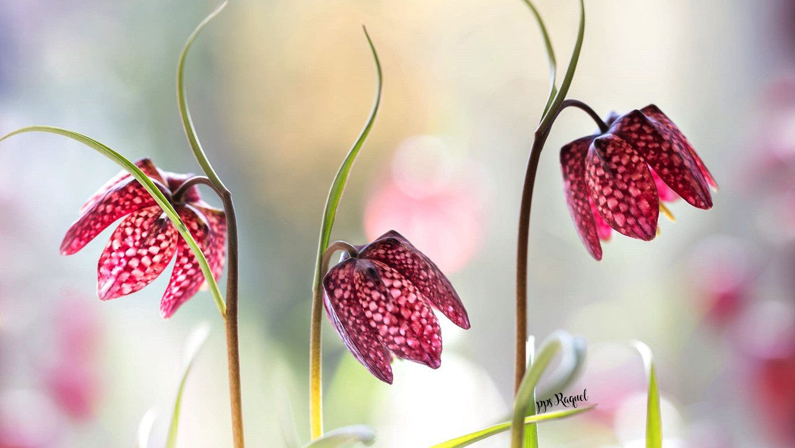

Slide 13
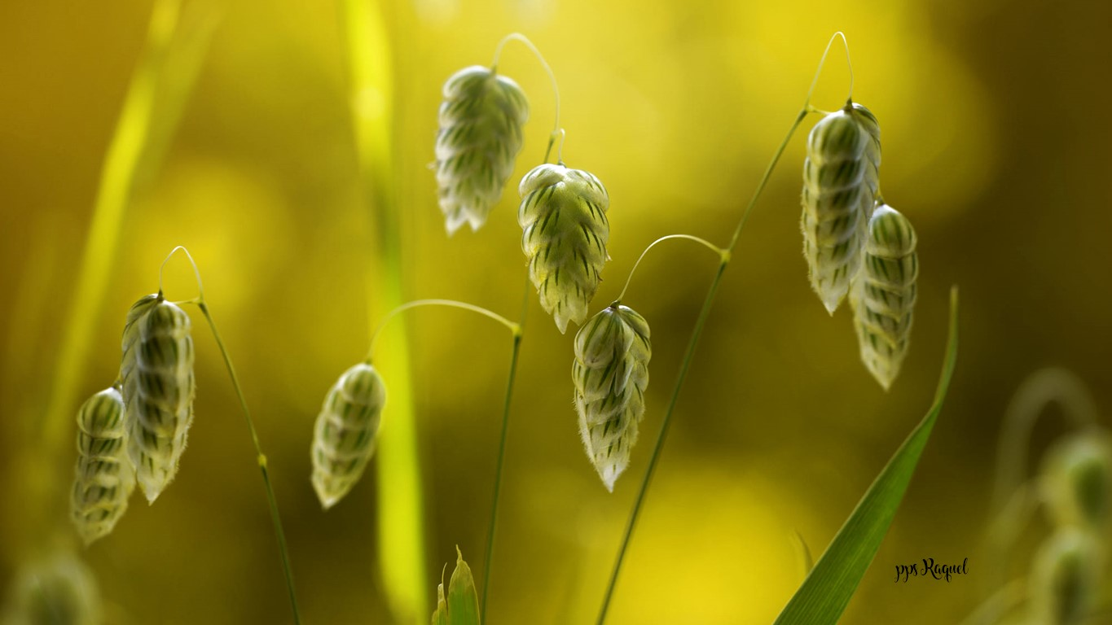

Slide 14
En las relaciones que establecemos en nuestra vida, solemos llenarnos de expectativas, esperamos siempre del otro, nos llenamos de ilusiones con respecto a lo que debe ser, más pocas veces nos detenemos a observar lo que somos o hacemos nosotros, lo que sembramos y mucho menos lo que dejamos de sembrar. De allí que las palabras tengan efectos tan destructivos o tan maravillosos en las personas, pues cada pensamiento transformado en palabra es una semilla, cada intención, cada comentario, cada acción…semillas que esparcimos por el camino de nuestra vida y que dependerá de ello lo que veamos crecer.

Slide 15
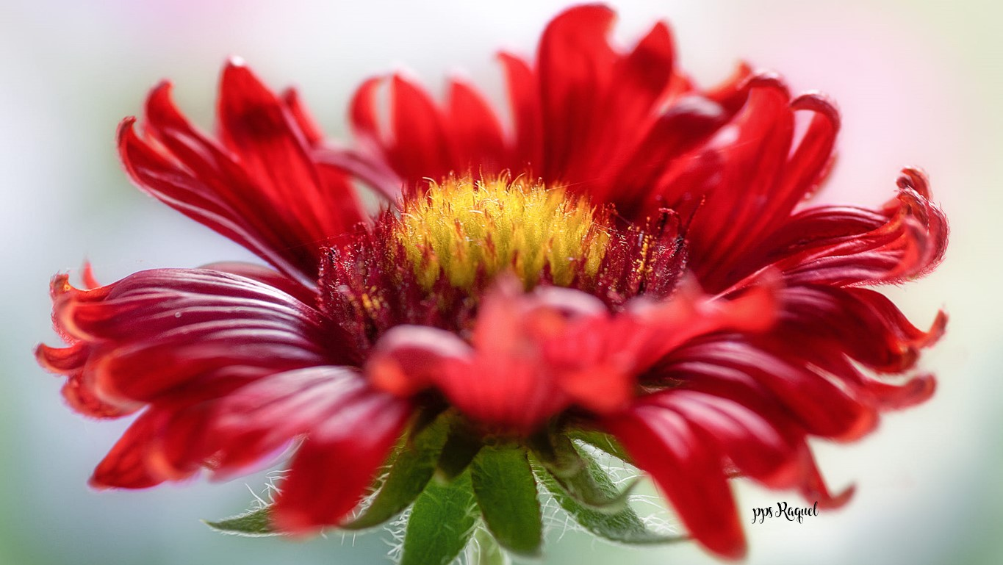

Slide 16
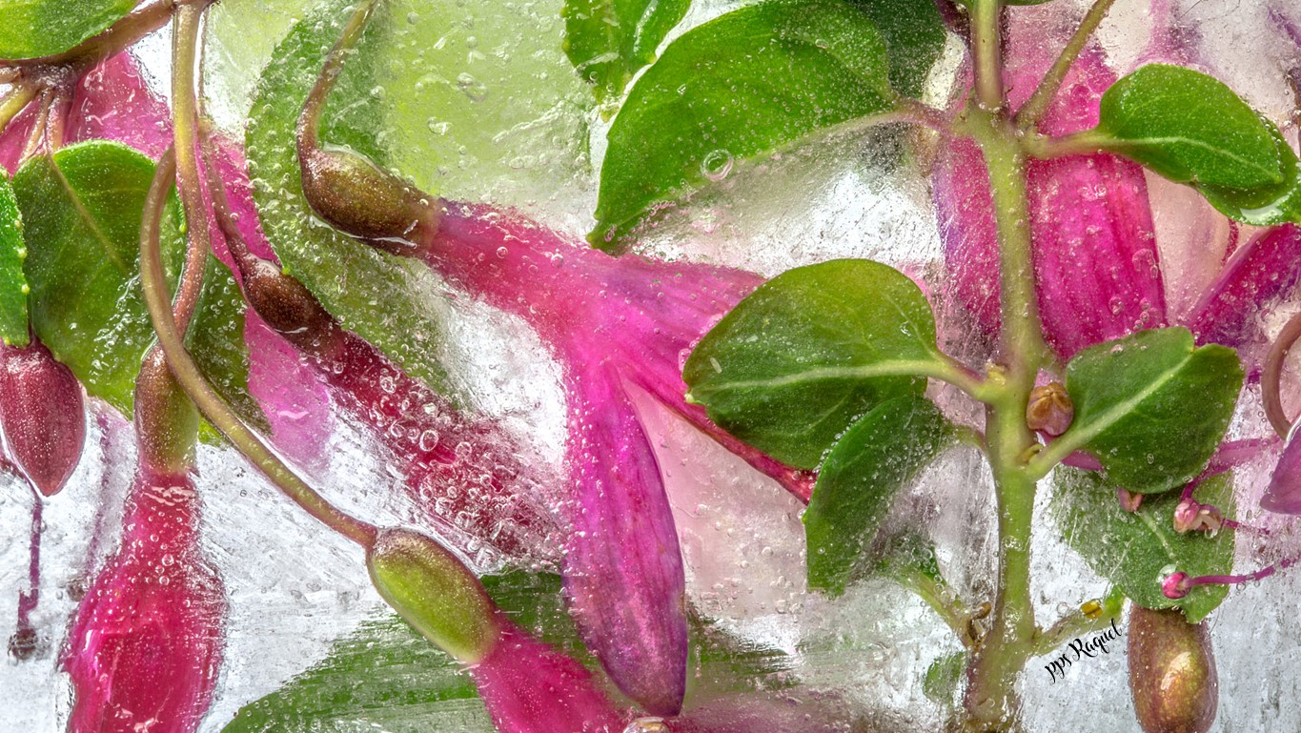

Slide 17
Cultiva el amor y el respeto, si mantienes la soledad en tu camino, siembra serenidad y aprendizaje, si tu vida es tu familia e hijos, siembra en ellos todo aquello que sabes germinará, y que tarde o temprano lo percibirán, pero especialmente, siembra armonía en tu vida, humildad, bondad y amor, pues estas semillas, son troncos indestructibles en los momentos de caos.

Slide 18
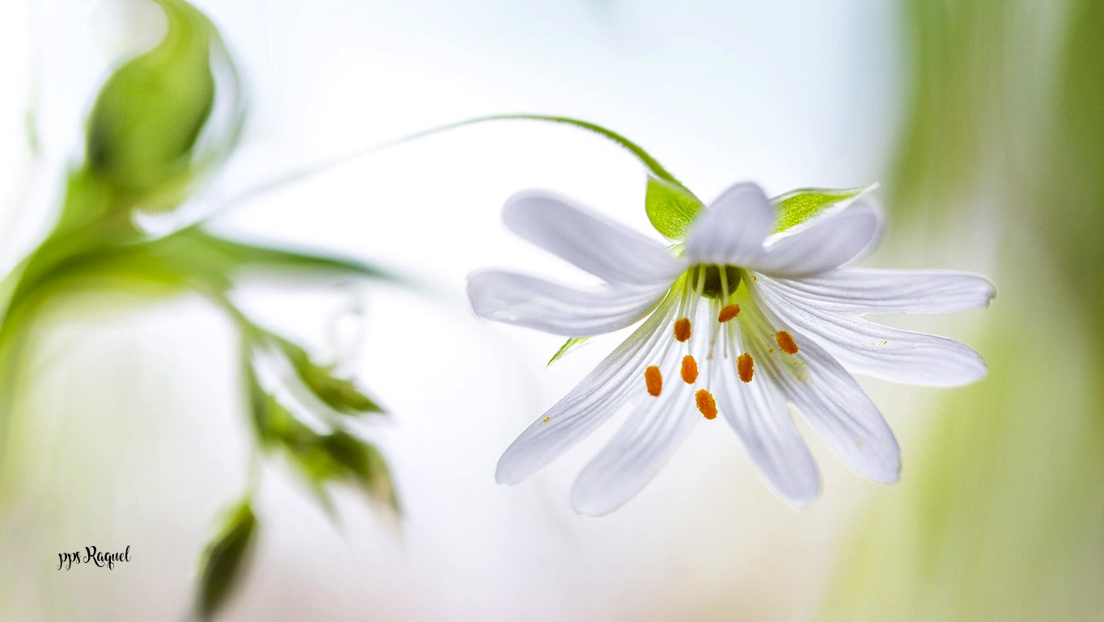

Slide 19
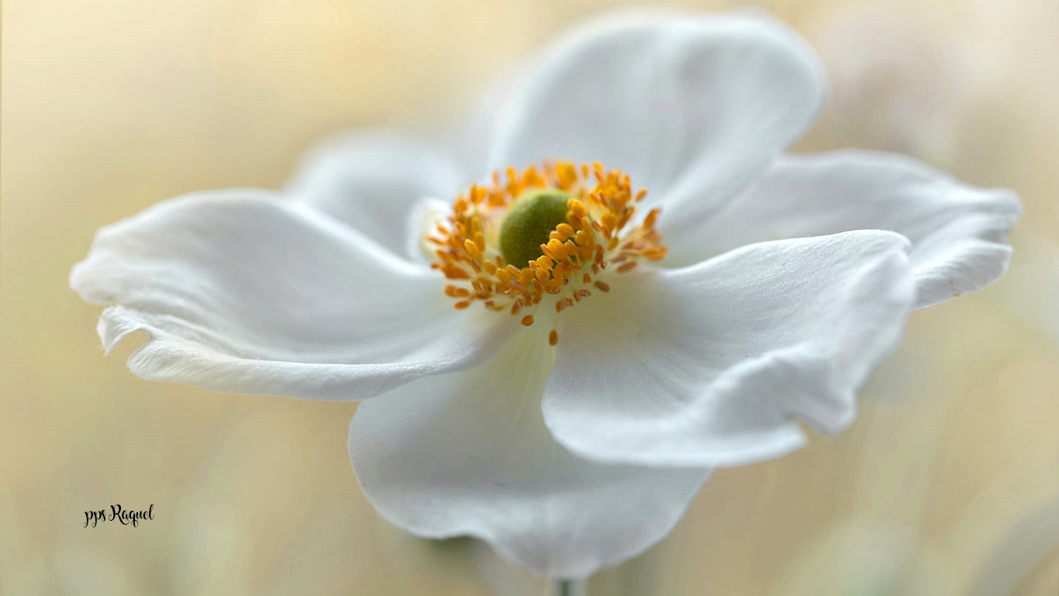

Slide 20
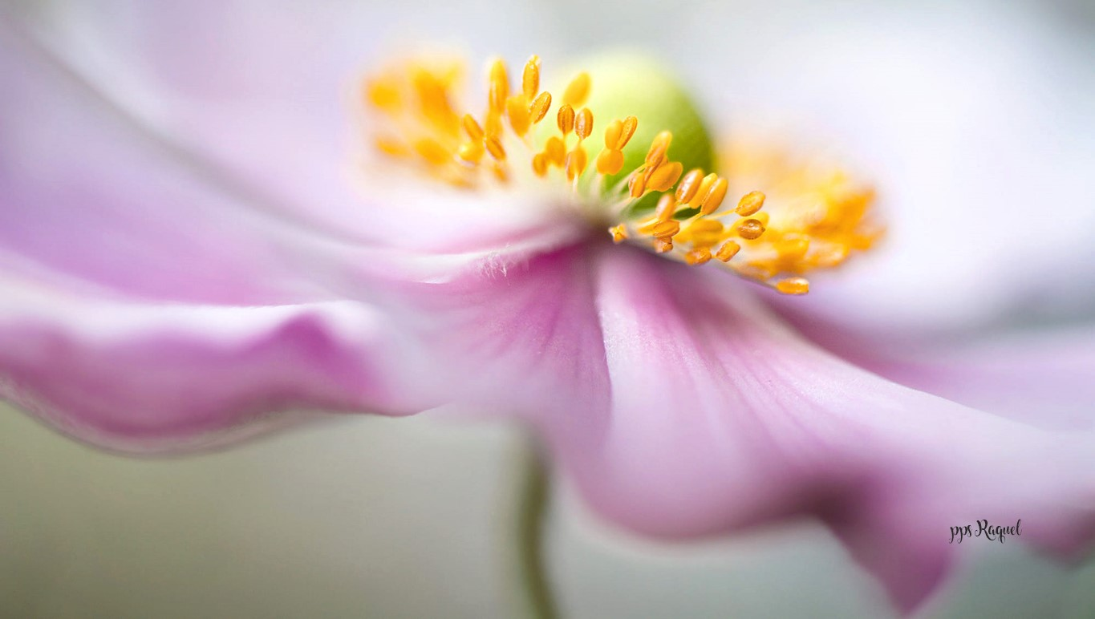

Slide 21
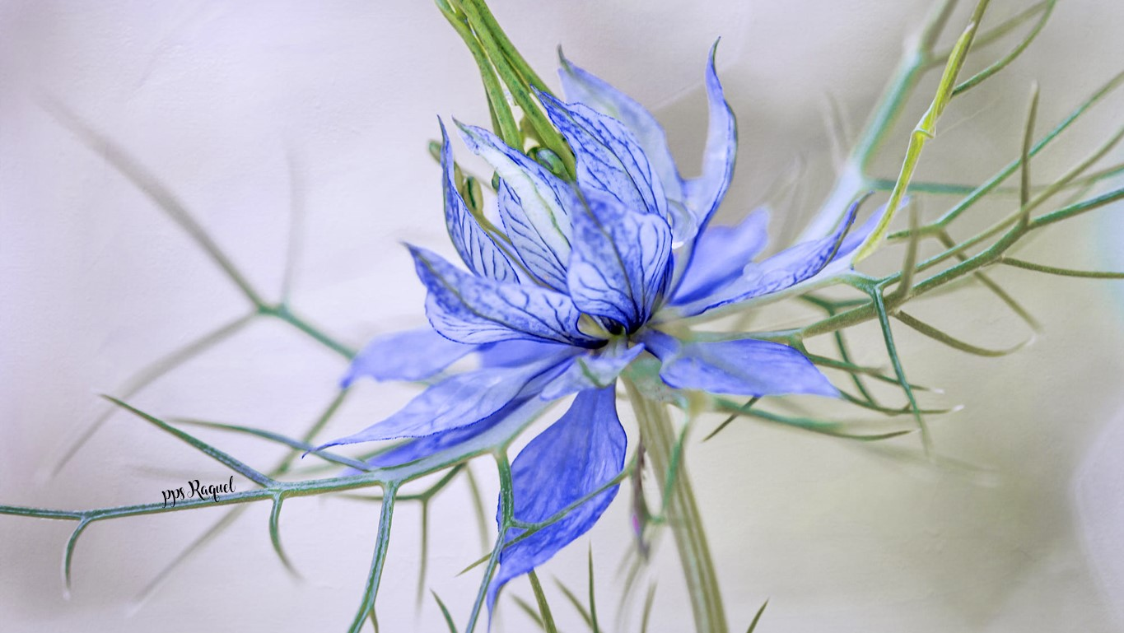

Slide 22
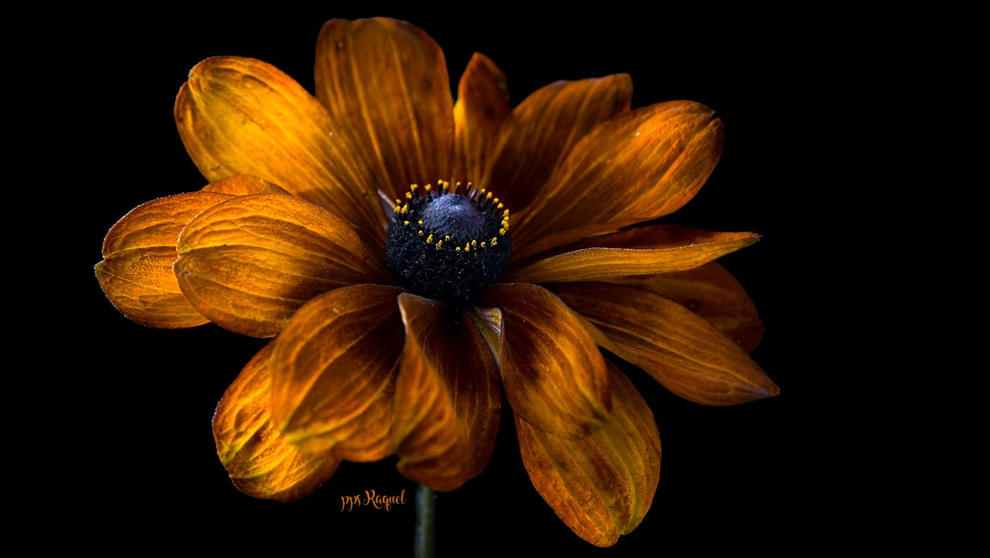

Slide 23
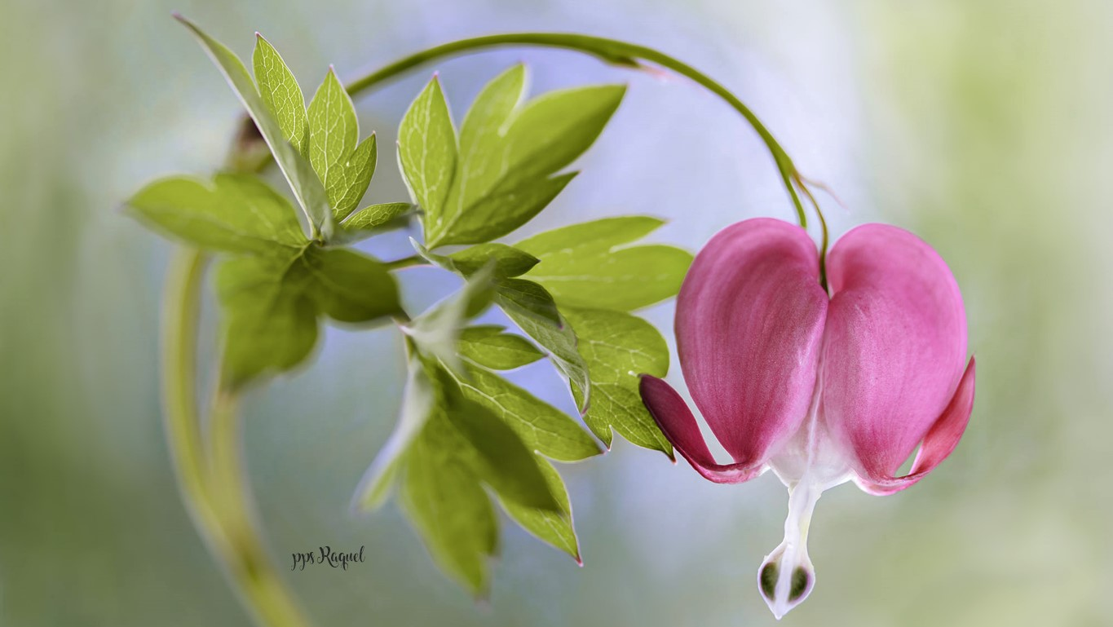

Slide 24
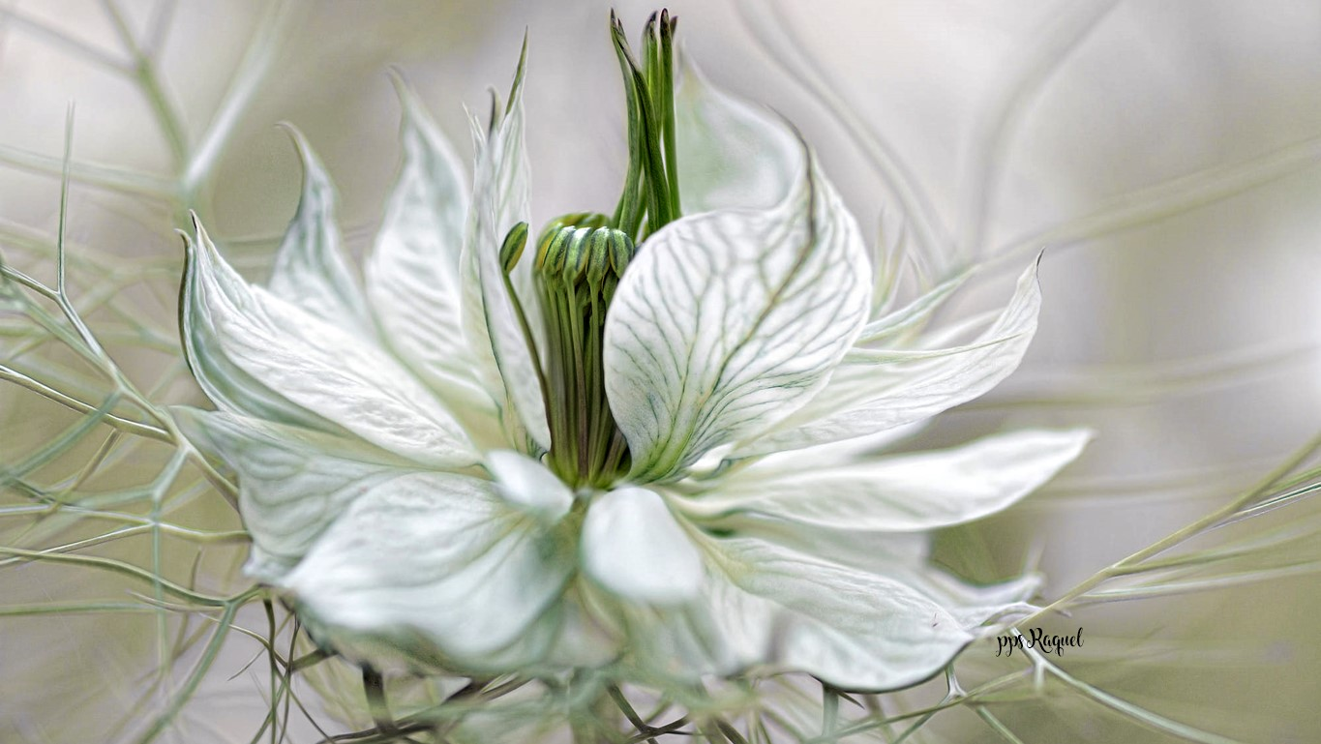

Slide 25
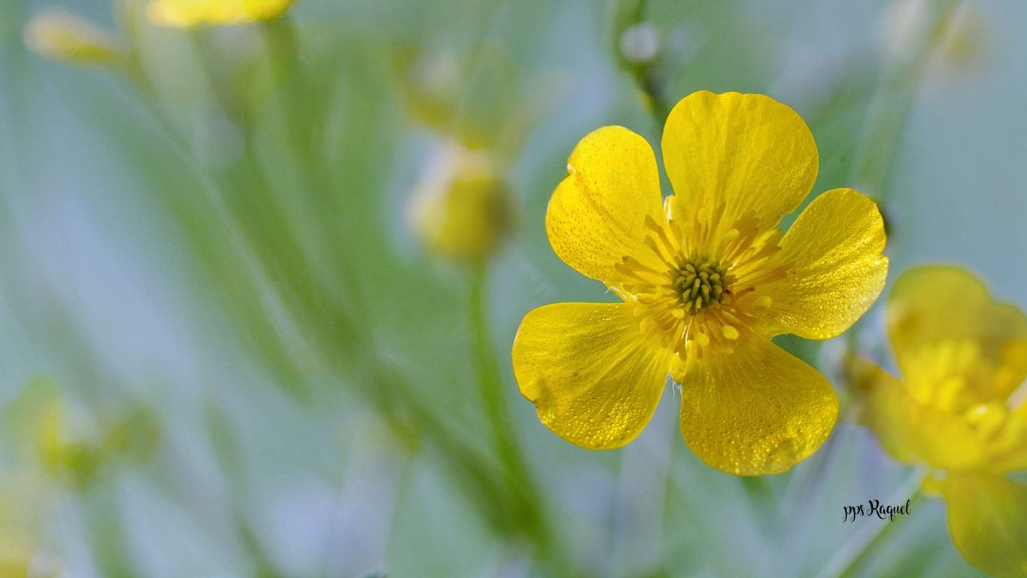

Slide 26
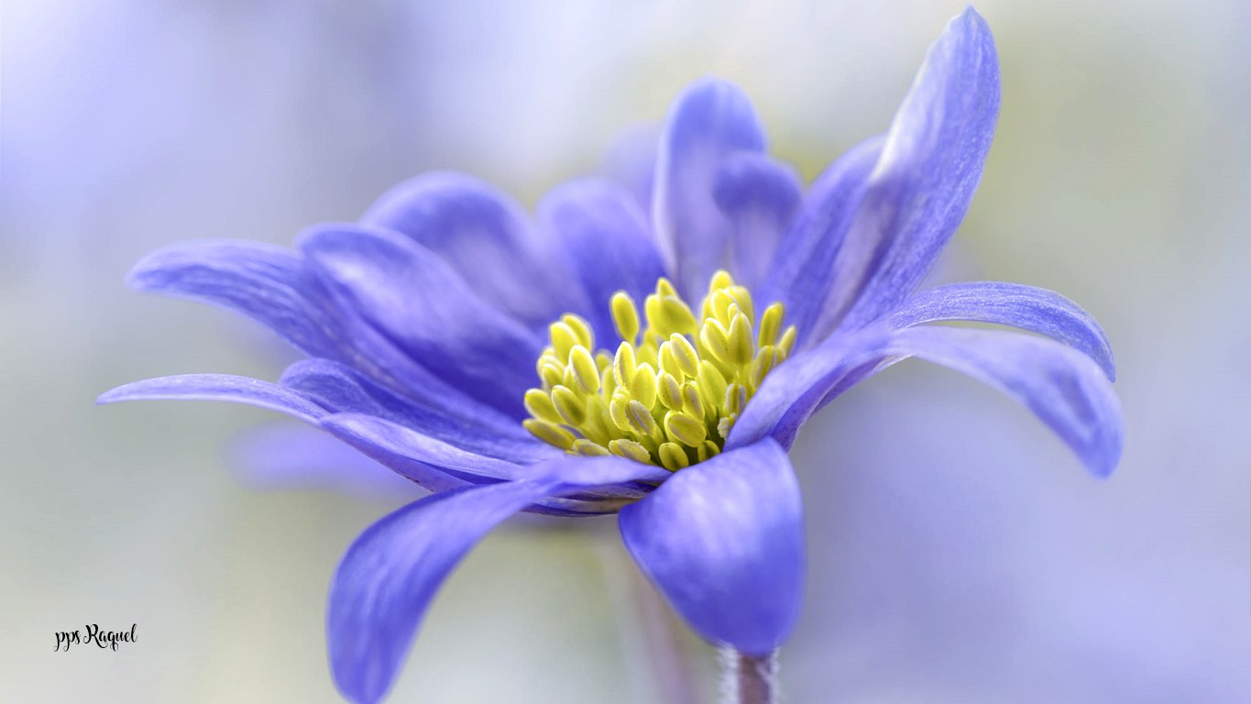

Slide 27
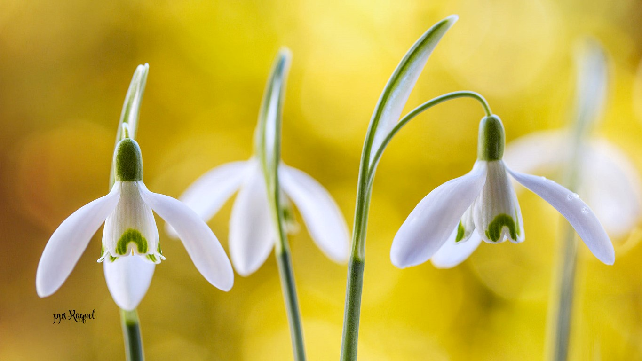

Slide 28
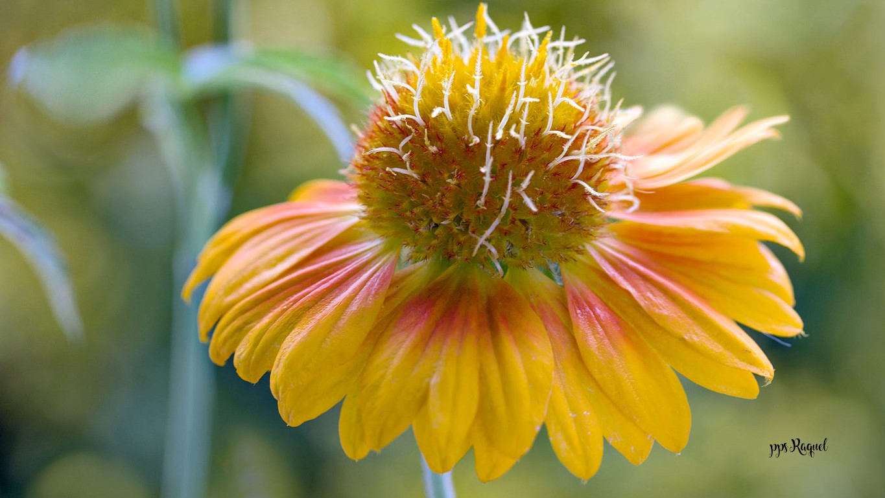

Slide 29
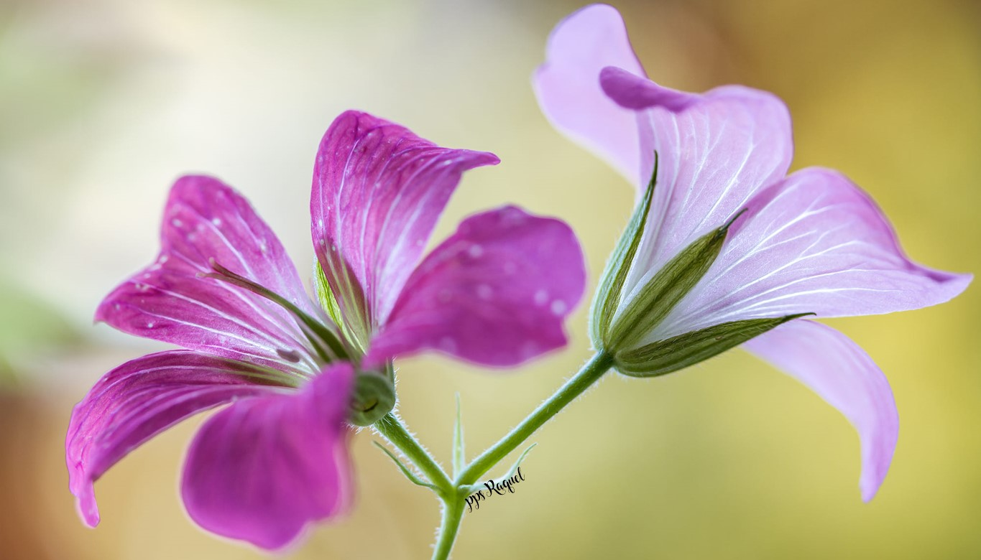

Slide 30
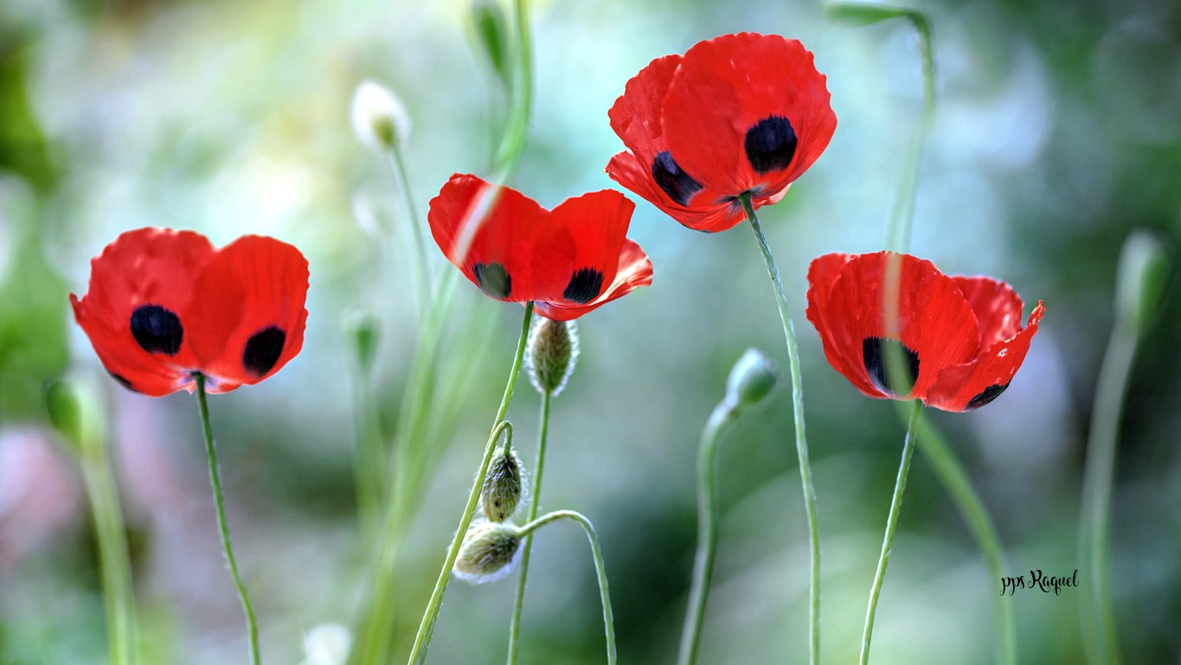

Slide 31
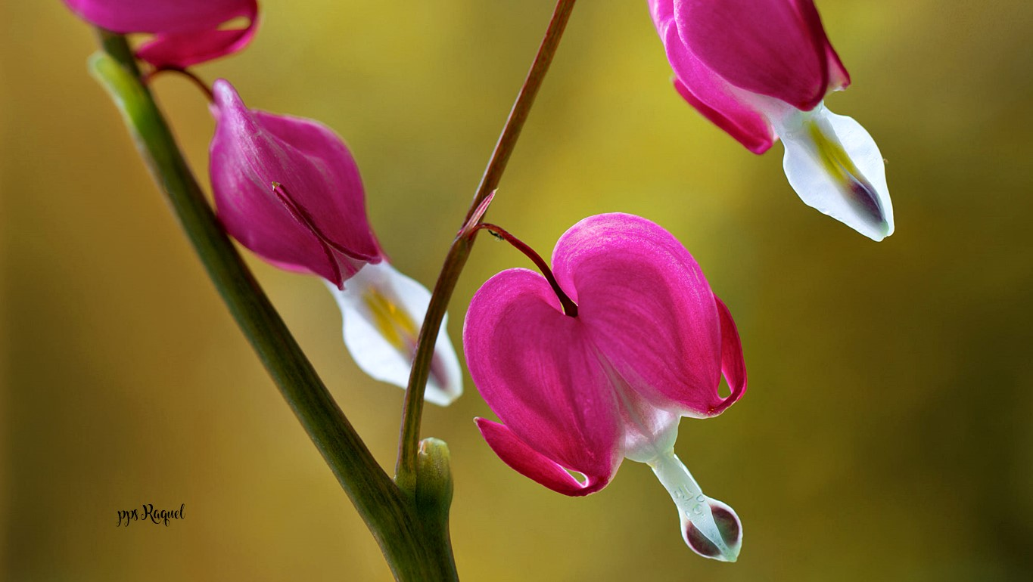

Slide 32
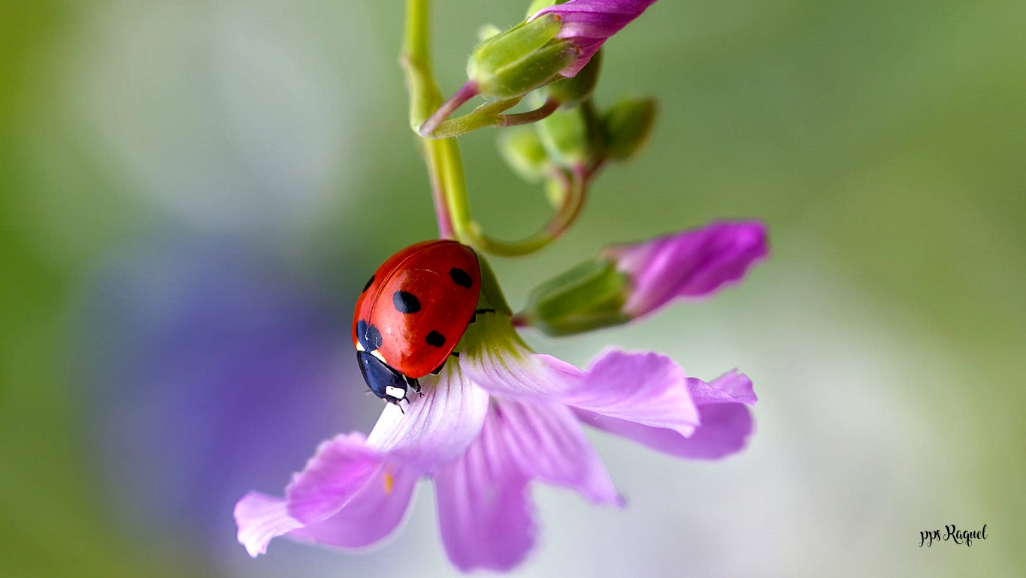

Slide 33
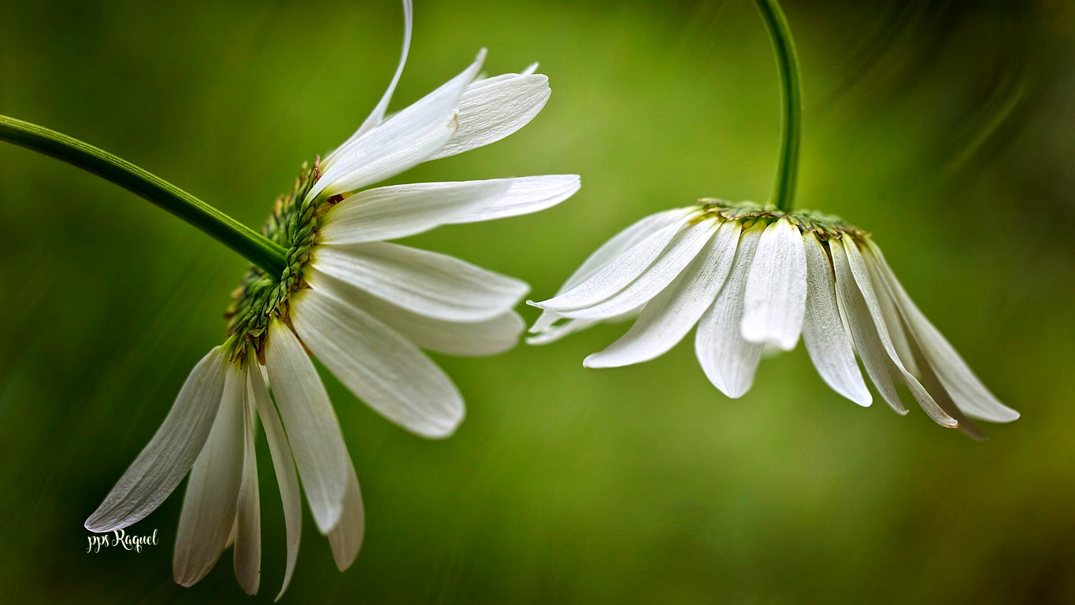

Slide 34
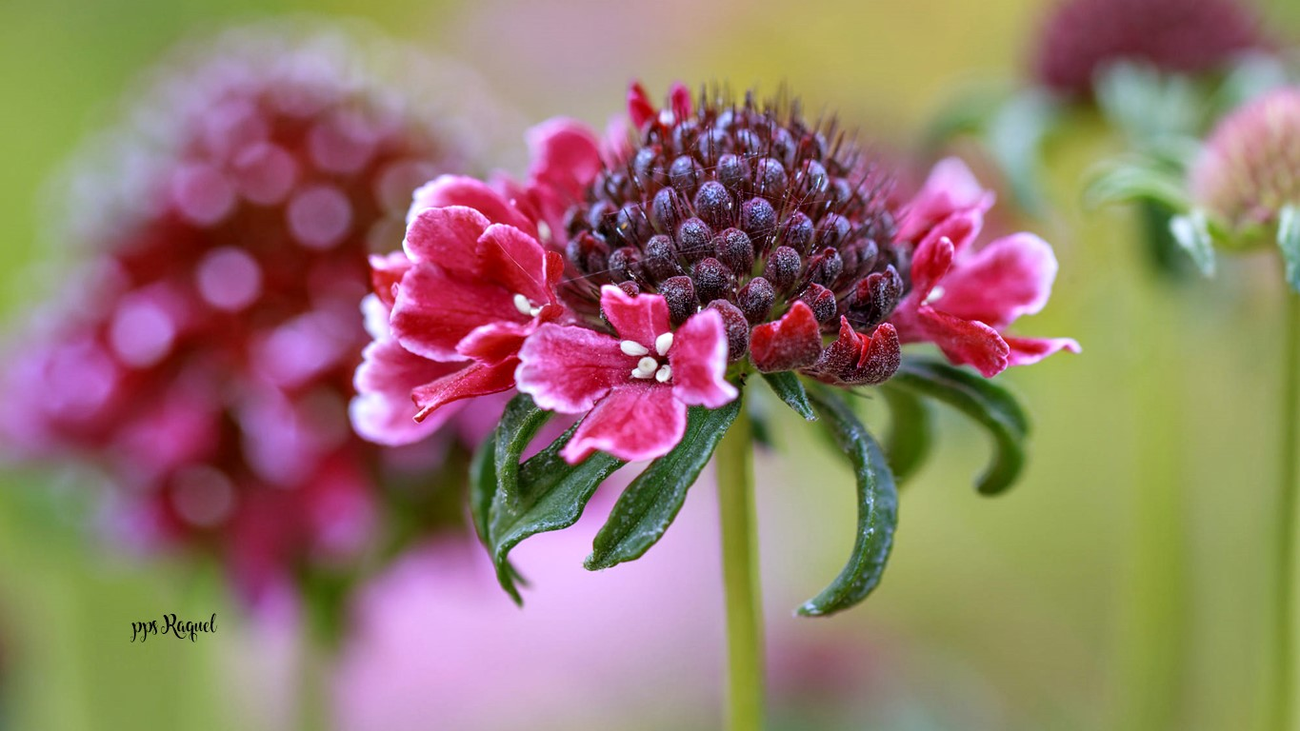

Slide 35
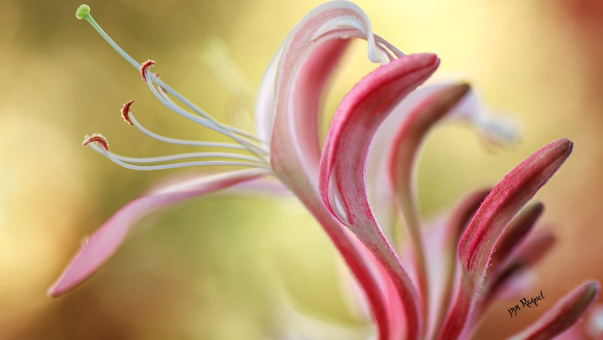

Slide 36
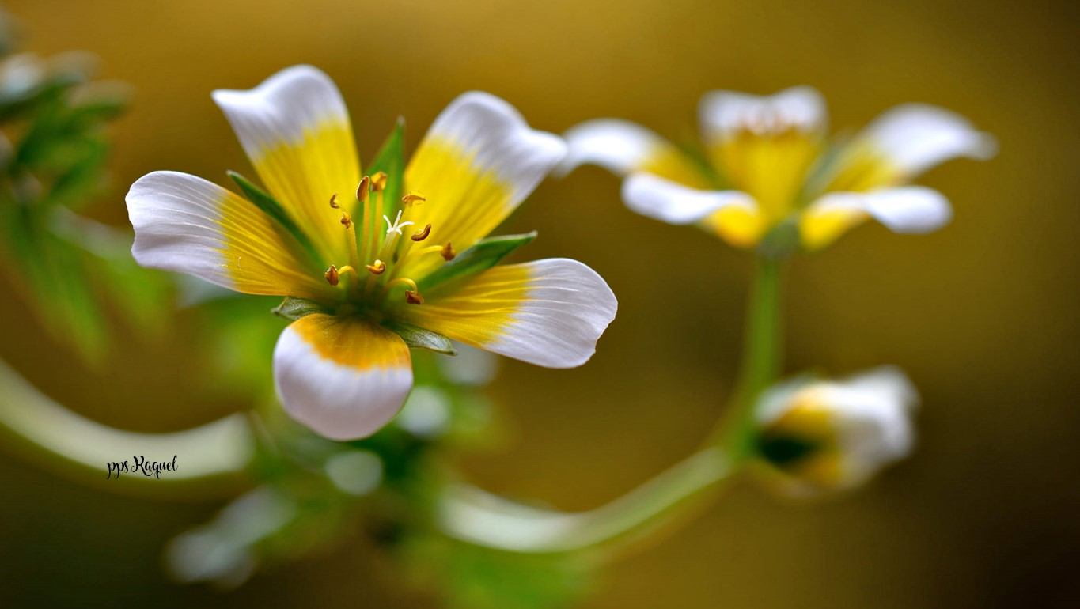

Slide 37
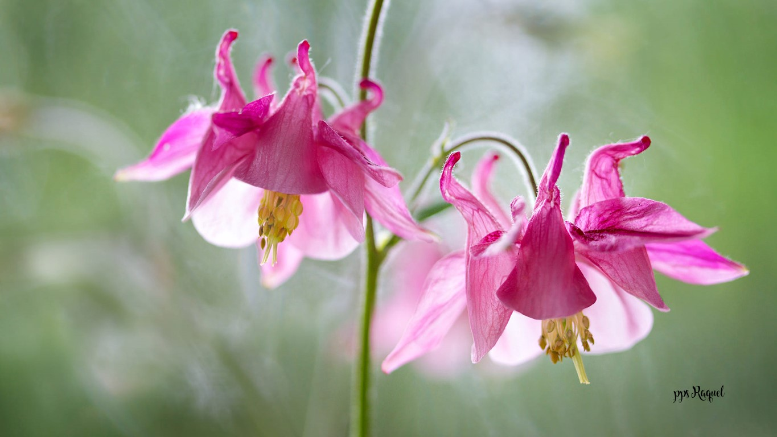

Slide 38
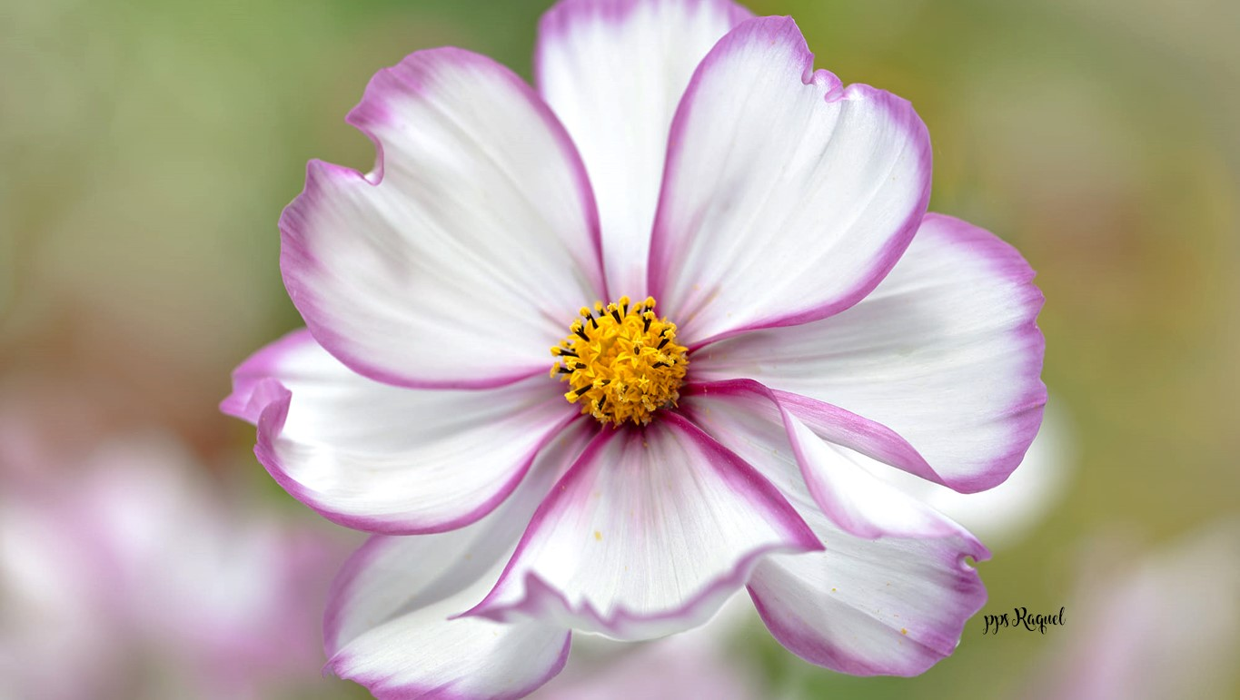

Slide 39
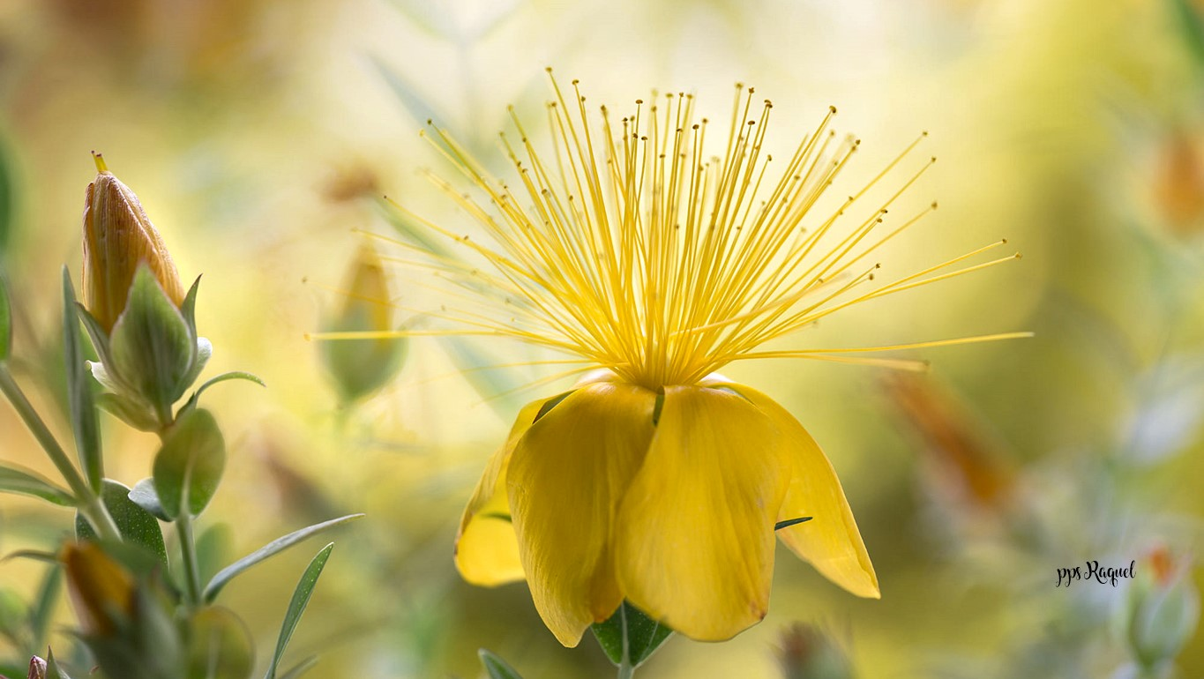

Slide 40
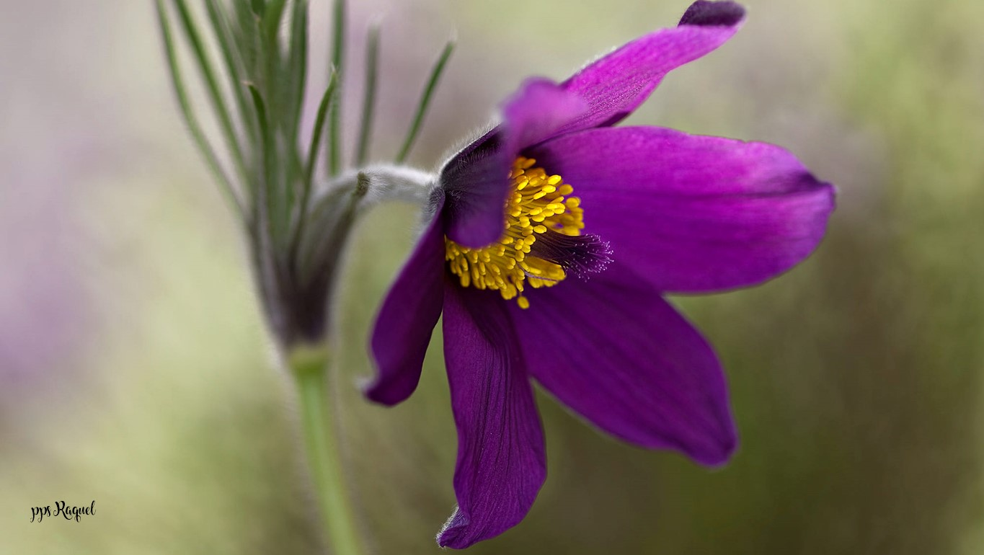

Slide 41
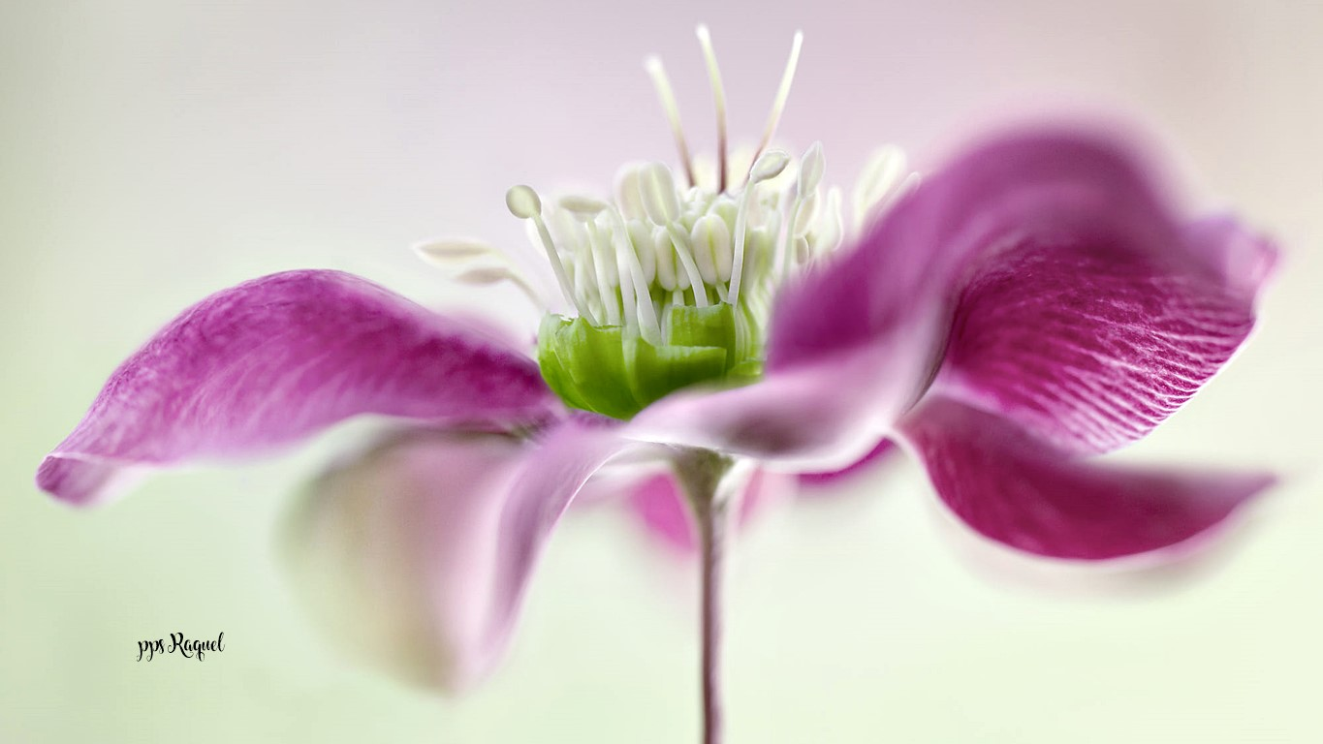

Slide 42
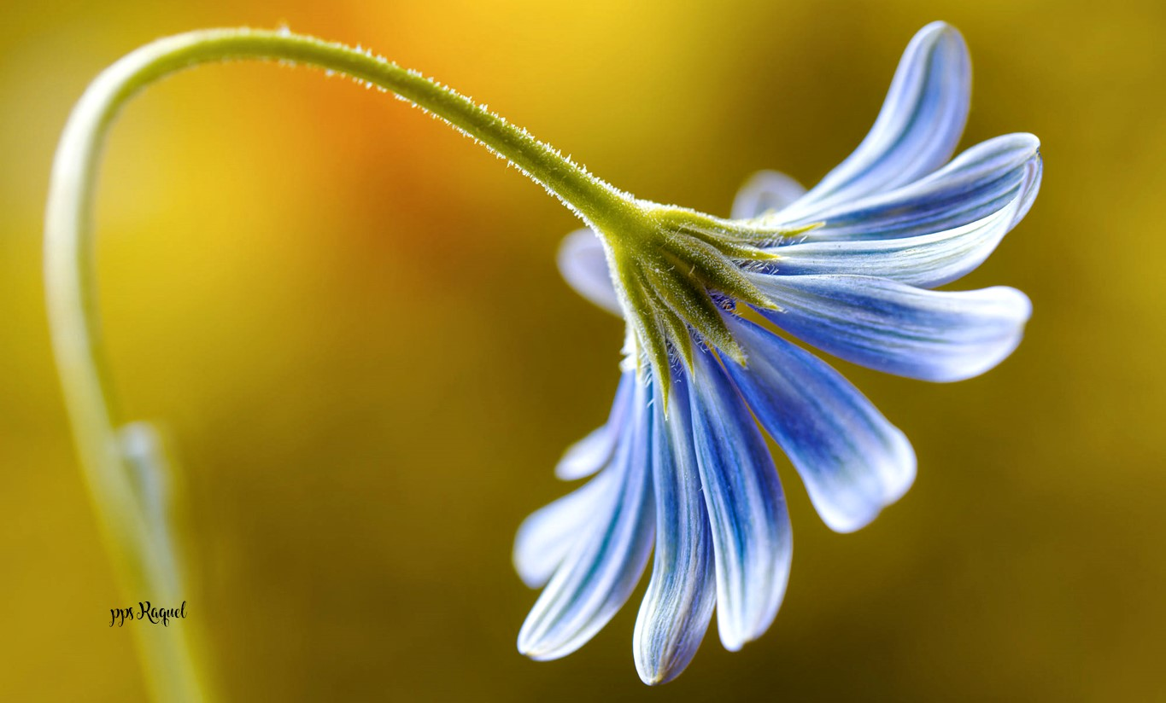

Slide 43
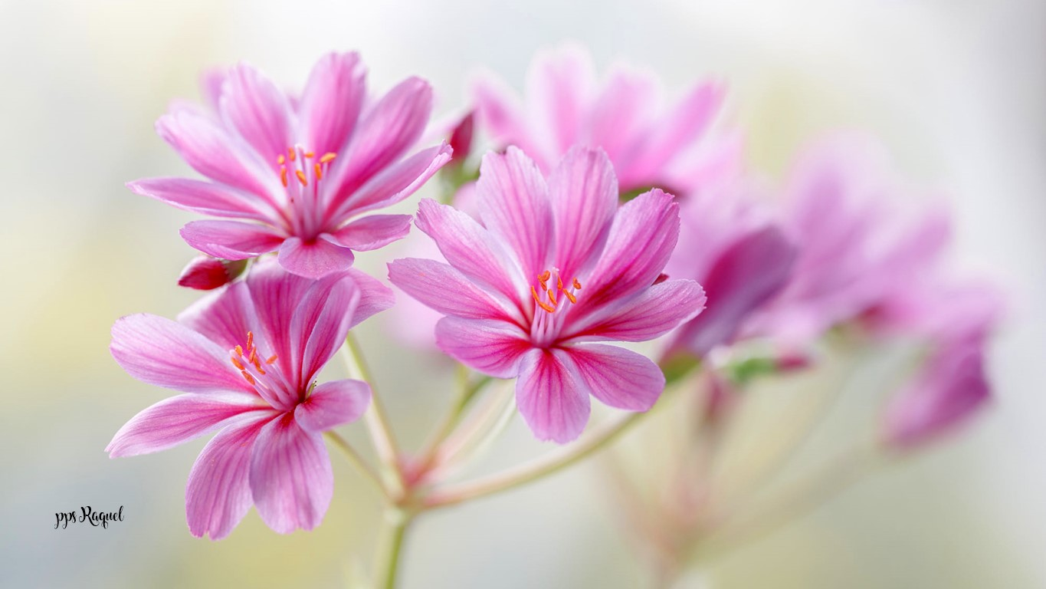

Slide 44
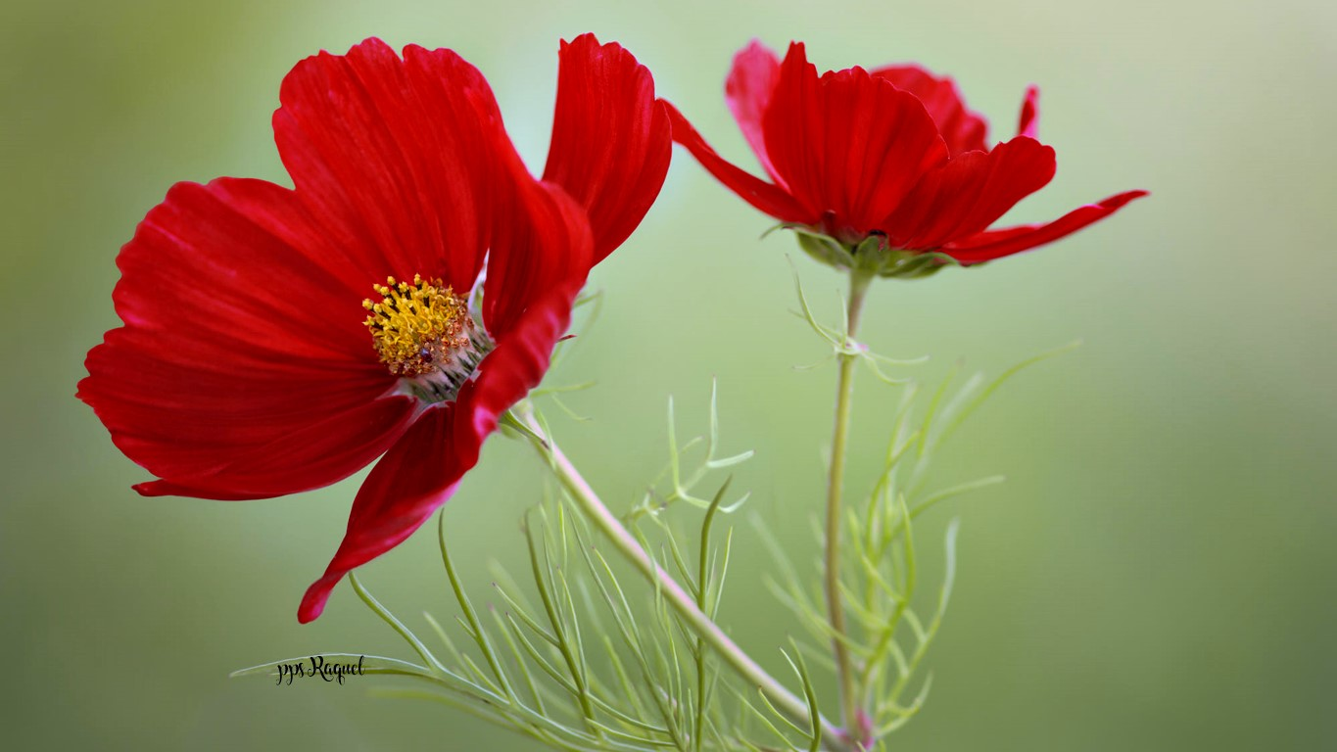


Slide 45









¿Te ha gustado?
Puedes ver más entrando
Aquí
Además puedes recibir powerpoints en tu correo electrónico suscribiéndote aquí:
Esta presentación powerpoint ha sido creada y compartida única y exclusivamente para mispps.com

